Slide 1
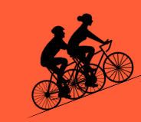
REVOLTE SOCIAL RIDE
°1
RÉVOLTÉES
57
De la place des femmes dans les noms de rues de Poitiers

Slide 2

Je voudrais trop faire une visite de la ville en ne passant que par des rues avec des noms de femmes !
Lessgooo !!
Bon je viens de check.
Force est de constater que ça va pas être possible…
Ah ouais ?

Slide 3

57 rues
soit
seulement
5% des rues de Poit-poit
Notes:
Source NR 09/09/2022 : https://www.lanouvellerepublique.fr/poitiers/poitiers-ou-en-est-la-feminisation-des-noms-de-rues

Slide 4
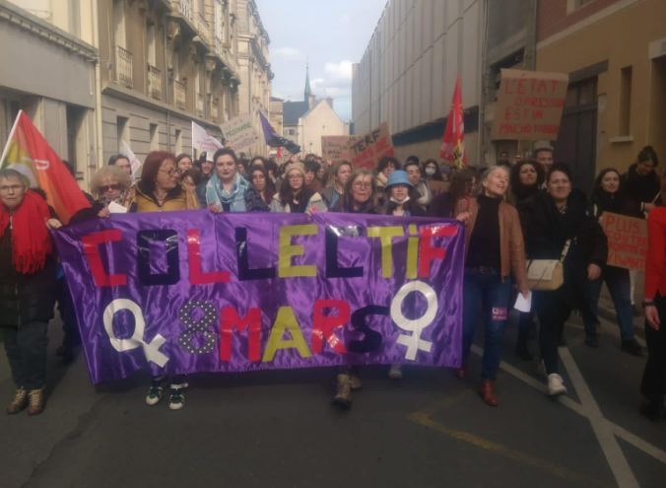
Ce constat même a été rendu possible grâce à un travail
MILITANT
Collectif 8 mars
Notes:
Source NR 09/09/2022 : https://www.lanouvellerepublique.fr/poitiers/poitiers-ou-en-est-la-feminisation-des-noms-de-rues

Slide 5
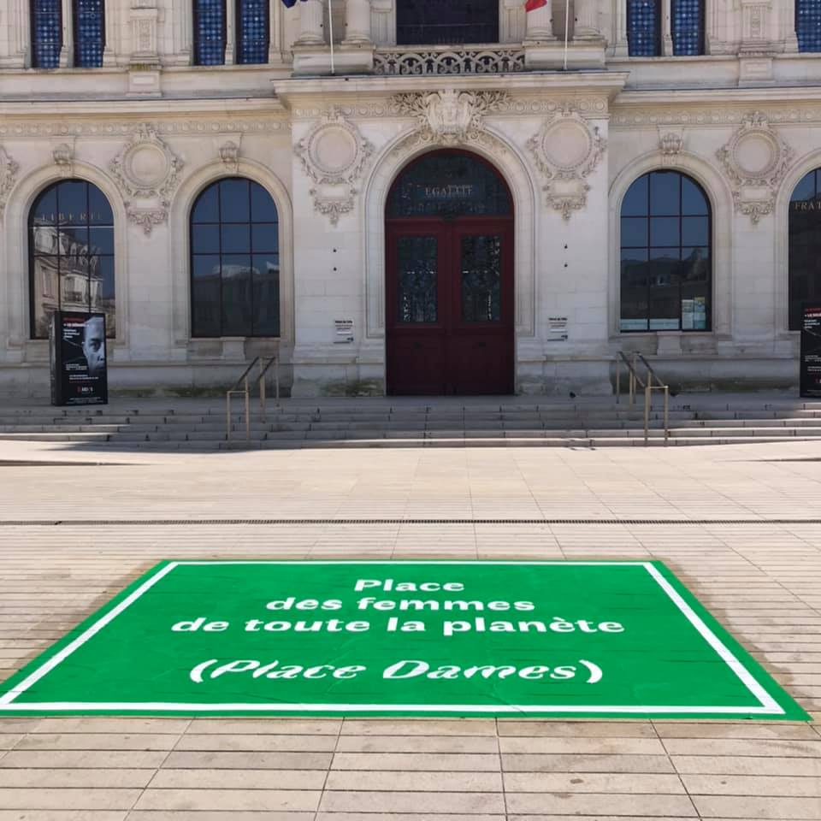
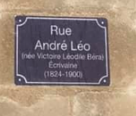
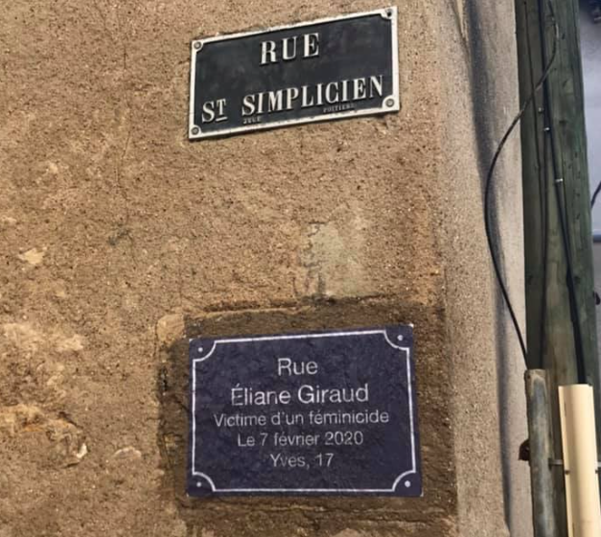



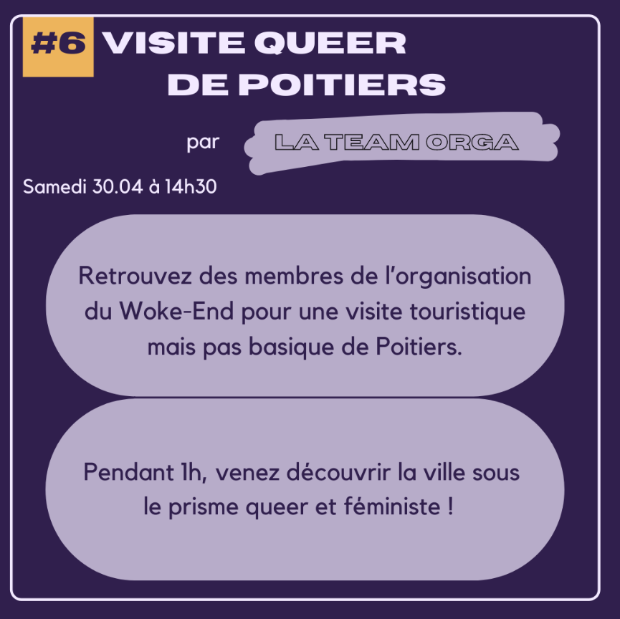
Et a donné lieu à de nombreuses actions militantes
Notes:
Collectif 8 mars Fb photos 6 mars 2021: https://www.facebook.com/photo?fbid=2924689854436184&set=pb.100064678451056.-2207520000&locale=fr_FR
-> renommage de rue et de places à travers différents collages
Woke end, Fb photos 30 avril 2022 : https://www.facebook.com/photo/?fbid=116734941008760&set=pcb.116735041008750
Vélorution Fb photos 5 mars 2023 : https://www.facebook.com/photo.php?fbid=567093282131311&set=pb.100064919317320.-2207520000&type=3&locale=fr_FR
-> 3 vélorutions sur la thématique du matrimoine et les poitevines remarquables

Slide 6
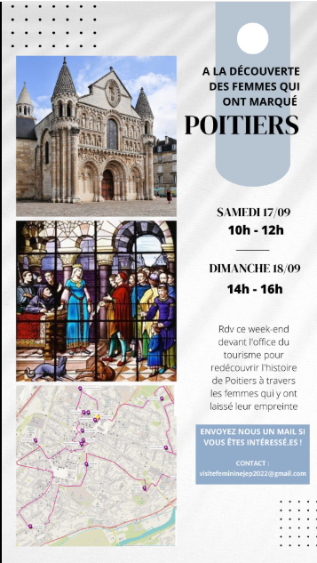

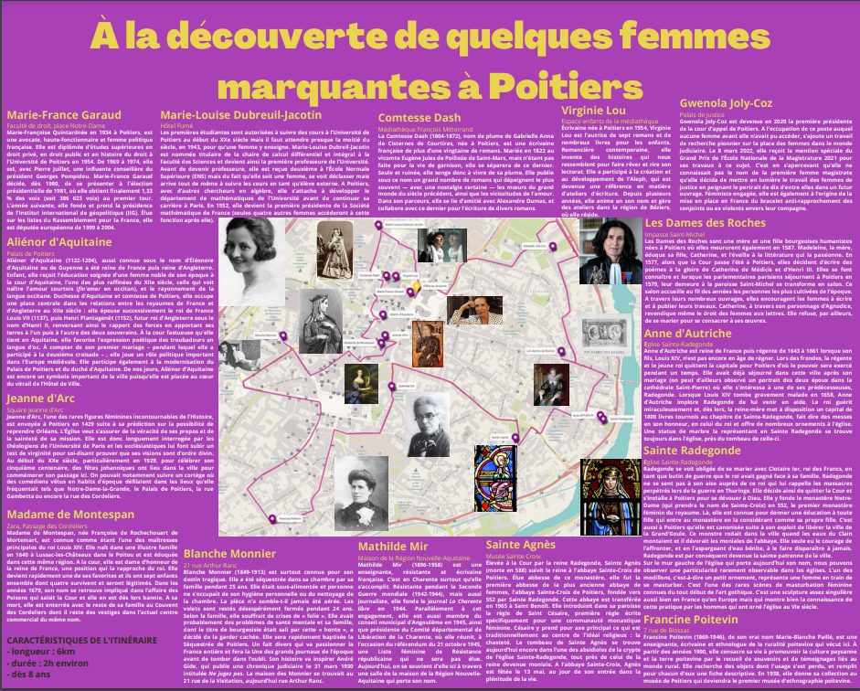
Et institutionnelles
Notes:
Journées du (P)Matrimoine du 17-18 septembre 2022 organisé par la mairie grâce au travail de Louise Crasnier et Manon Gouret
Les deux jeunes femmes qui ont créée pour la vie une visite du matrimoine Poitevin dans le cadre d’un projet de Science Po autour de la réappropriation de l’espace public dans les villes
Linkedin de Louise Crasnier : https://www.linkedin.com/in/louise-crasnier/overlay/experience/2048541566/multiple-media-viewer/?profileId=ACoAADarwDEB6hakpDJqaDEIE1pU5JH2K_C2OGg&treasuryMediaId=1635504451992
Cette année :
https://www.calameo.com/read/0006735044b4c9441fbc5?page=7

Slide 7
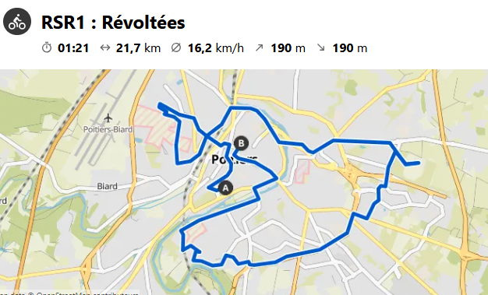
Notre ride de ce soir s’inscrit dans ce travail
Nous mettrons en valeur les vies de ces femmes, si c’est de notre territoire, de nos imaginaires à repeupler
Notes:
“Nous souhaitons allier passion du vélo et culture militante en rendant hommage aux femmes et aux hommes qui ont lutté pour refuser l’injuste et l’insupportable.
Nous souhaitons mettre leurs luttes sur la carte en donnant à voir ces lieux où ielles se sont battu.es. Loin d’une vision nostalgique de la lutte, nous voulons invoquer leur force et leur courage pour faire le pont avec nos luttes actuelles contre toutes les dominations systémiques.
Convaincu.es que Poitiers et ses alentours sont à la pointe de certaines de ces luttes, soyons-en fier.es et tirons-en toujours plus de forces “

Slide 8
Notre ride
“Nous souhaitons allier passion du vélo et culture militante en rendant hommage aux femmes et aux hommes qui ont lutté pour refuser l’injuste et l’insupportable.
Nous souhaitons mettre leurs luttes sur la carte en donnant à voir ces lieux où ielles se sont battu.es. Loin d’une vision nostalgique de la lutte, nous voulons invoquer leur force et leur courage pour faire le pont avec nos luttes actuelles contre toutes les dominations systémiques.
Convaincu.es que Poitiers et ses alentours sont à la pointe de certaines de ces luttes, soyons-en fier.es et tirons-en toujours plus de forces “

Slide 9
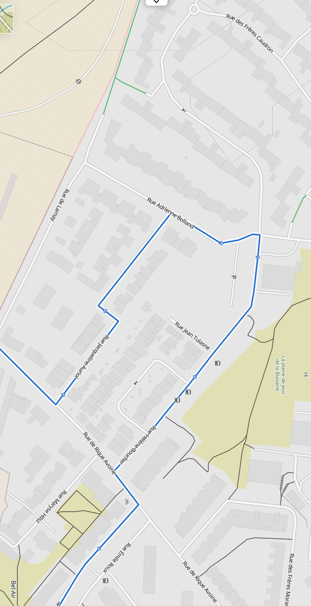
1er arrêt : Bel-Air/
Blaiserie

Slide 10
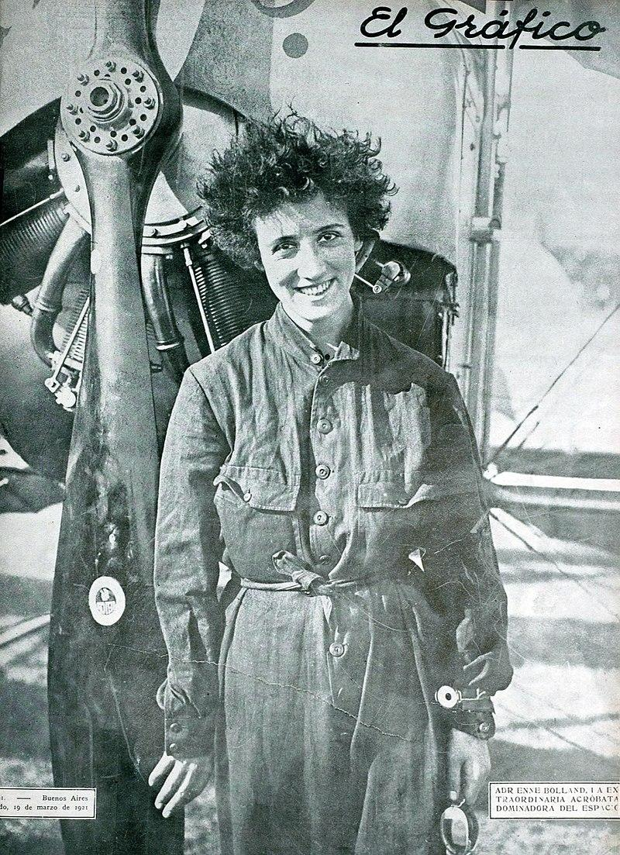

Adrienne Bolland
1895-1975
Notes:
Dans les années 1920 et 1930, l'aviation populaire permettait aux jeunes hommes défavorisés d'apprendre à piloter, mais les femmes devaient financer elles-mêmes leur formation ou trouver des mécènes. Des aviatrices comme Hélène Boucher et Madeleine Charnaux ont ainsi convaincu des industriels de les soutenir.
Adrienne Bolland, particulièrement douée, obtint son brevet en deux mois et devint pilote d'essai chez Caudron. Elle est la première femme à obtenir son brevet de pilote. Son patron lui promit un avion si elle réalisait un looping, ce qu'elle fit deux fois de suite, obtenant ainsi un Caudron G.3. En août 1920, elle devint la première femme à traverser la Manche en avion.
En 1921, fascinée par les défis extrêmes, elle se rendit en Argentine pour promouvoir les avions Caudron. Piquée au vif par la presse locale, elle tenta la traversée de la Cordillère des Andes, malgré un avion sous-motorisé et l'opposition de son employeur. Le 1ᵉʳ avril 1921, après 4 h 15 de vol, elle réussit l'exploit et fut acclamée à Santiago du Chili, bien que l’ambassadeur de France ait d'abord cru à un canular.
En 1934, son amie Louise Faure-Favier lui présenta Louise Weiss, qui l’incita à militer pour le droit de vote des femmes. Maryse Bastié et Hélène Boucher s'engagèrent brièvement, mais face à l'hostilité des constructeurs et sponsors, qui redoutaient l'impact des grèves d'ouvrières dans l'aviation, le mouvement s'interrompit.
Opposée à tous les totalitarismes et prônant l’humanisme, Adrienne Bolland fréquenta des figures comme Boris Vian et Jean Moulin. Elle participa, dès 1936, au recrutement de pilotes pour l'escadrille España d'André Malraux. Ses prises de position politiques à gauche lui valurent des sabotages répétés sur ses avions, entraînant sept accidents potentiellement mortels.
En 1940, elle s’installa à Donnery, à la frontière entre la zone libre et la zone occupée, où elle rejoignit avec son mari le réseau de résistance CND-Castille. Elle devint opératrice radio et repéra des terrains pour les atterrissages et parachutages clandestins de la Résistance.
http://spacerelics.blogspot.com/2021/03/100eme-anniversaire-de-la-premiere.html
https://www.radiofrance.fr/franceinter/podcasts/autant-en-emporte-l-histoire/adrienne-bolland-la-rebelle-des-andes-8124877

Slide 11
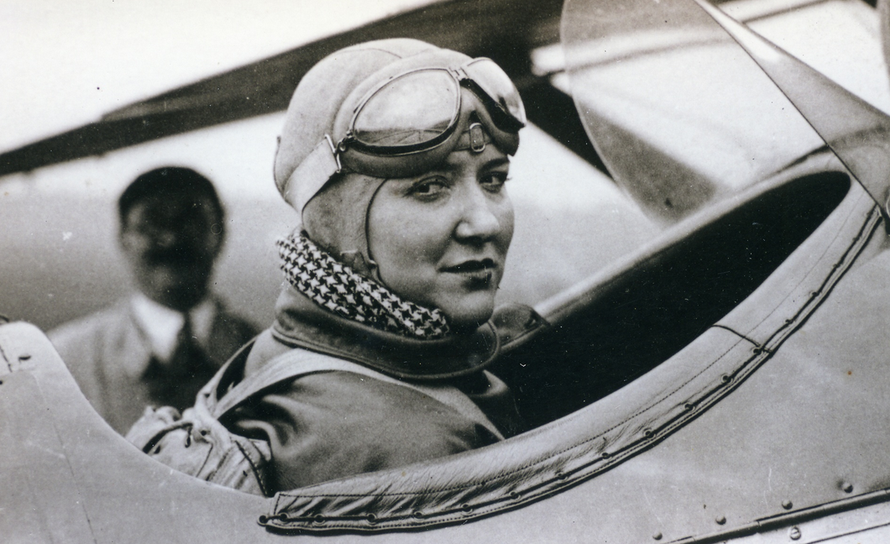
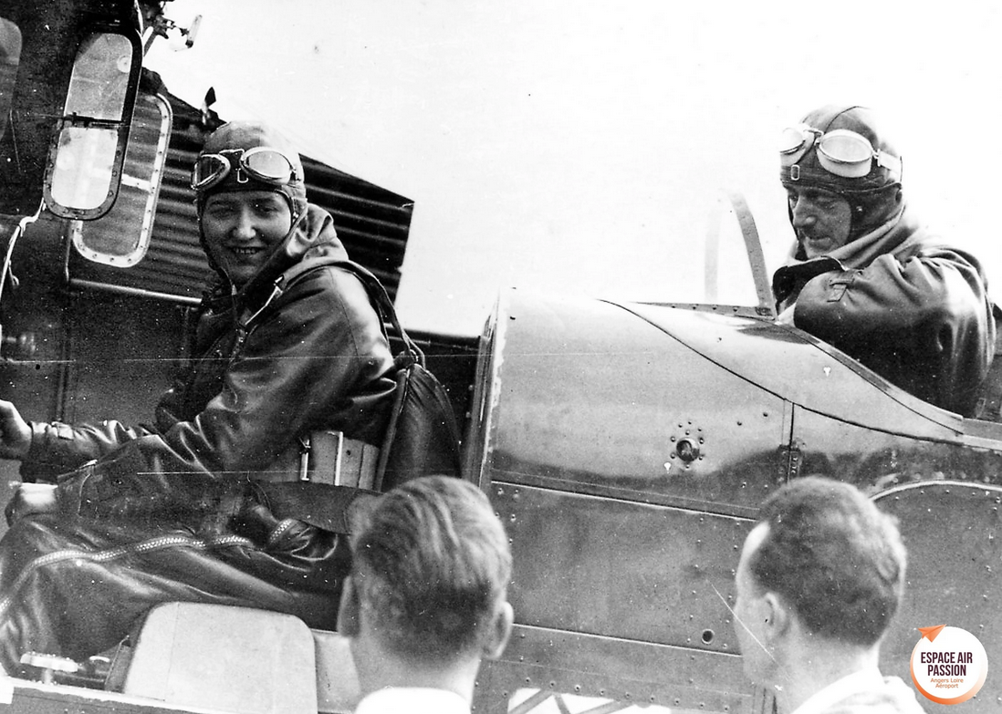
Maryse Hilsz
1901-1946
Notes:
D’origine modeste et modiste de profession, Maryse Hilsz, originaire d’Alsace, fait ses premiers pas dans l’aviation d’une manière audacieuse : en 1924, sans jamais être montée à bord d’un avion, elle s’inscrit à un concours de saut en parachute. Passionnée et déterminée, elle finance ensuite son brevet de pilote en 1930 grâce à ses exhibitions de parachutisme, avec le soutien d’Adrienne Bolland (elle est la 3ème femme seulement après A.Bolland et Maryse Bastié.
Femme de caractère, franche et impétueuse, Maryse Hilsz s’impose rapidement dans un univers dominé par les hommes. Ne respectant que le talent et le courage, elle pilote seule la plupart du temps, sans mécanicien, ce qui l’amène à réparer elle-même son appareil. Ses exploits lui permettent de battre plusieurs records d’altitude, et le 26 juin 1936, elle atteint 14 310 mètres, faisant d’elle la femme ayant volé le plus haut dans l’histoire de l’aviation à hélices.
Au cours de sa carrière, elle défie sans cesse le danger : atterrissages forcés, blessures, risques insensés… Mais en septembre 1941, elle change de combat et s’engage dans la Résistance. Sous couvert de son métier de modiste à Aix-en-Provence, elle joue un rôle actif dans les opérations clandestines : transport de messages, transmissions radio, pose d’explosifs… Son courage et sa détermination lui valent d’être promue capitaine des FFI à la Libération.
Cependant, le 30 janvier 1946, son destin bascule. Victime du mauvais temps, son avion s’écrase dans la région de Bourg-en-Bresse, lui ôtant la vie. Sa disparition tragique, ainsi que des considérations politiques, mettent un coup d’arrêt au projet d’intégrer des femmes pilotes dans l’armée de l’air. Il faudra attendre 1996 pour que les femmes puissent à nouveau être recrutées dans l’aviation de chasse.
Maryse Hilsz laisse derrière elle l’héritage d’une femme d’exception, qui a bravé les conventions et marqué l’histoire par son audace et son engagement.
http://www.aerobigorre.org/bia/download/histoire_les_femmes_et_l_aviation.pdf
https://theatrum-belli.com/in-memoriam-aviatrice-maryse-hilsz-decedee-le-30-janvier-1946/

Slide 12
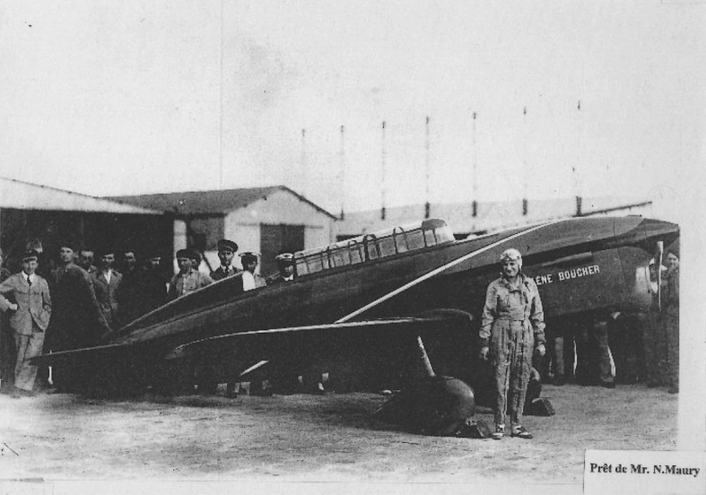
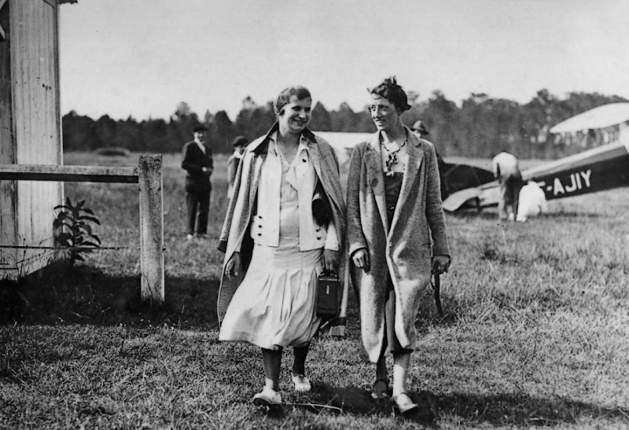
Hélène Boucher
1908-1934
Hélène Boucher en compagnie d’Adrienne Bolland à Mont-de-Marsan, le 21 juin 1931.
Notes:
Hélène Boucher : une étoile filante de l’aviation
Hélène Boucher (1908-1934) fut une aviatrice française remarquable, pionnière de la vitesse et détentrice de plusieurs records mondiaux au début des années 1930.
Une passion précoce pour l’aviation
Née à Paris dans une famille d’architectes, elle grandit en nourrissant une fascination pour les aviateurs et les avions. Après des études en Angleterre et une passion pour la littérature anglaise, elle découvre l’aviation en 1930 et décide de devenir pilote.
Elle obtient son brevet de pilote en 1931 (4ème femme à l’obtenir) et son brevet professionnel en 1932, devenant ainsi l’une des rares femmes à atteindre ce niveau. Rapidement, elle se distingue dans des compétitions aériennes et enchaîne les exploits, dont un record d’altitude en 1933 avec 5 900 mètres.
Une ascension fulgurante
En 1934, elle rejoint Caudron-Renault pour tester de nouveaux avions, obtenant un soutien financier et technique inédit. Cette année-là, elle enchaîne les records :
8 août 1934 : record international de vitesse sur 100 km (412 km/h) et sur 1 000 km (409 km/h).
11 août 1934 : record du monde féminin de vitesse avec 445 km/h.
Un destin tragique
Le 30 novembre 1934, lors d’un vol d’entraînement sur un Caudron C.430 Rafale, Hélène Boucher perd le contrôle et s’écrase à Guyancourt. Elle succombe à ses blessures en route vers l’hôpital.
Son décès bouleverse la France. Elle devient la première femme à recevoir un hommage national aux Invalides, avant d’être inhumée à Yermenonville.
Un héritage inoubliable
Hélène Boucher reste une figure emblématique de l’aviation et du combat féministe. Son courage et son audace continuent d’inspirer, faisant d’elle une légende du ciel.
http://www.aerobigorre.org/bia/download/histoire_les_femmes_et_l_aviation.pdf
https://epr118.fr/articles/helene-boucher.html

Slide 13
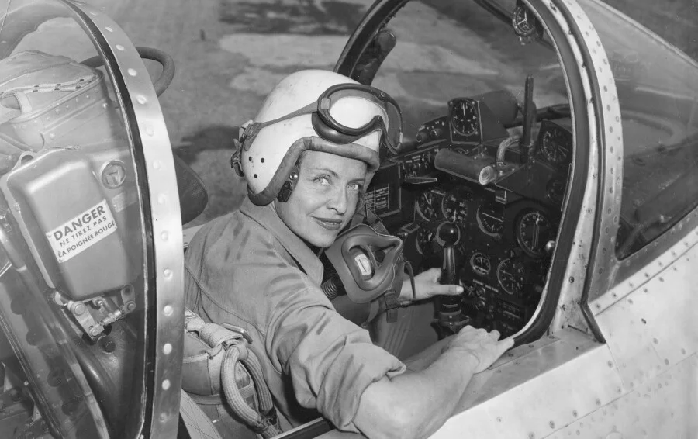
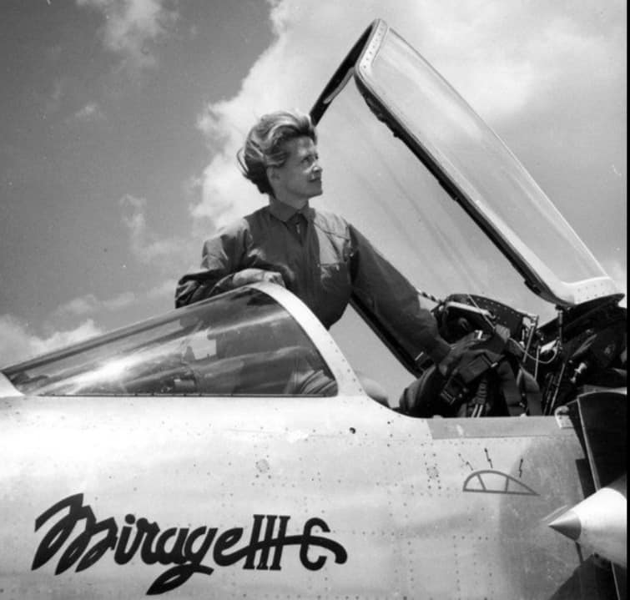
Jacqueline Auriol
1917-2000
Notes:
Jacqueline Auriol (1917-2000) fut une aviatrice française de renom, pionnière des records de vitesse et première Européenne à franchir le mur du son.
Fille d’un négociant en bois, elle étudia l’histoire de l’art à l’École du Louvre avant d’épouser Paul Auriol en 1938, fils du futur président Vincent Auriol. Durant la Seconde Guerre mondiale, elle soutint la Résistance et dut fuir la Gestapo.
Elle découvrit sa passion pour l’aviation en 1947 et obtint ses premiers brevets en 1948. En 1949, un grave accident d’hydravion lui causa d’importantes fractures faciales, nécessitant 20 opérations. Déterminée, elle reprit les commandes et devint pilote d’essai.
Entre 1951 et 1963, elle battit plusieurs records de vitesse et devint la femme la plus rapide du monde à cinq reprises. En 1953, elle marqua l’histoire en franchissant le mur du son sur un Mystère II. Elle poursuivit ensuite sa carrière en testant des avions militaires et commerciaux, accumulant les exploits, notamment sur Mirage III et Mystère IV.Elle entra dans la légende en battant plusieurs records de vitesse. En 1952, elle devint la femme la plus rapide du monde avec 855,92 km/h sur un avion Mistral. Dépassée par l’Américaine Jacqueline Cochran en 1953, elle répliqua la même année en devenant la première Européenne à franchir le mur du son à bord d’un Mystère II. En 1955, elle intégra l’École du personnel navigant d'essais et de réception (EPNER) et rejoignit le Centre d’essais en vol de Brétigny-sur-Orge.
S’engageant dans une rivalité avec Jacqueline Cochran (appelée par des journalistes, la guerre des Jacqueline), elle battit plusieurs records : 1 151 km/h en 1955 sur Dassault Mystère IV, 1 849 km/h en 1962 sur Mirage III C, et 2 038 km/h en 1963 sur Mirage III R. Elle effectua aussi des vols records sur le Mystère 20.
Lauréate de nombreuses distinctions, elle reçut quatre fois le prestigieux Harmon Trophy et plusieurs prix de l’Académie des sports pour ses exploits. En 1966, elle établit un record entre la France et la Côte d'Ivoire, accueillie avec honneur par le président Houphouët-Boigny. Membre fondatrice de l’Académie de l’Air et de l’Espace en 1983, elle présida l’association des amis de Maryse Bastié jusqu’à son décès.
http://www.aerobigorre.org/bia/download/histoire_les_femmes_et_l_aviation.pdf
https://fr.wikipedia.org/wiki/Jacqueline_Auriol
https://theatrum-belli.com/in-memoriam-aviatrice-jacqueline-auriol-decedee-le-11-fevrier-2000/

Slide 14
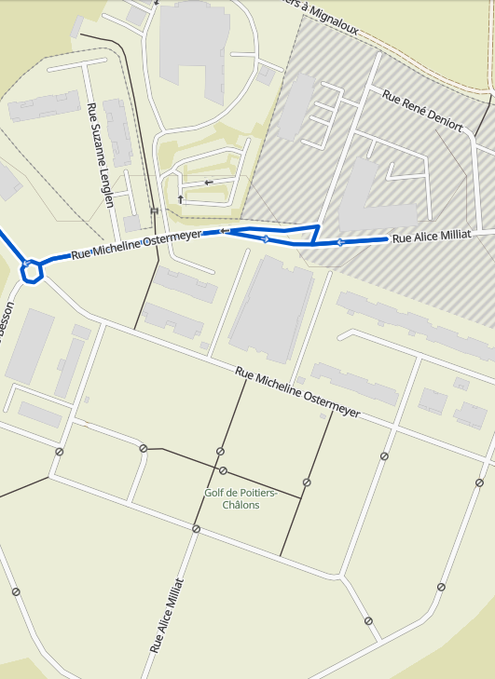
2ème arrêt : Jardin du Golf
Notes:
- rue Lucienne VELU (1902-1998) : championne d’athlétisme et basketteuse.
- rue Francine BEST (1931-2022) : pédagogue française, inspectrice générale de l'Éducation nationale, ancienne directrice de l'Institut national de la recherche pédagogique.
- rue Cécile BRUNSCHVICG (1877-1946) : femme politique et féministe française. Nommée en 1936, secrétaire d’État à l’Éducation nationale, dans le gouvernement Blum.
- Micheline Ostermeyer (1922 - 2001), athlète française, championne olympique
- Régine Cavagnoud (1970 - 2001), skieuse française
- Suzanne Lenglen (1899 - 1938), joueuse de tennis française

Slide 15
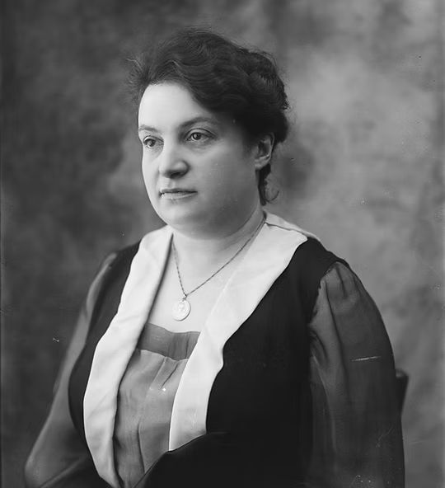
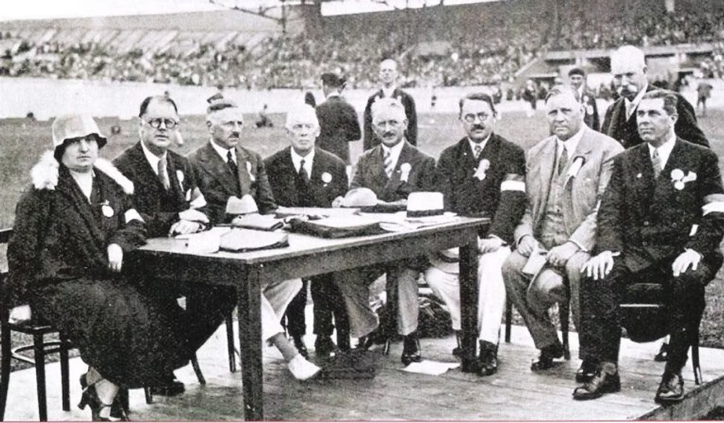
Alice Milliat
1884-1957
Alice Milliat, membre du jury des épreuves d’athlétismes aux Jeux Olympiques d’Amsterdam en 1928
Notes:
Alice Milliat : militante du sport féminin
Sa vie et son combat
Née en 1884 à Nantes, Alice Milliat est une sportive accomplie pratiquant l’aviron, la natation et le hockey sur gazon. Face à l’exclusion des femmes dans le sport, elle devient une figure centrale du mouvement féministe sportif.
En 1917, elle co-fonde la Fédération des Sociétés Féminines Sportives de France, dont elle prend la présidence en 1919. Devant le refus du Comité International Olympique (CIO) d’inclure les femmes aux Jeux Olympiques, elle fonde en 1921 la Fédération Sportive Féminine Internationale et organise ses propres compétitions.
Les Jeux Mondiaux Féminins dit “JO Féminin”, qu’elle lance en 1922 à Paris, rencontrent un immense succès et forcent le CIO à ouvrir l’athlétisme aux femmes dès 1928 aux Jeux Olympiques d’Amsterdam. Alice Milliat y est d’ailleurs la seule femme membre du jury.
Un héritage durable
Malgré cette avancée, les instances masculines reprennent le contrôle du sport féminin. La Fédération d’Alice Milliat est dissoute, et elle se retire. Son combat, cependant, a jeté les bases du sport féminin moderne.
Aujourd’hui, son engagement est reconnu comme un jalon essentiel pour l’égalité dans le sport, et son héritage continue d’inspirer les générations de sportives.
https://www.fondationalicemilliat.com/alice-milliat

Slide 16
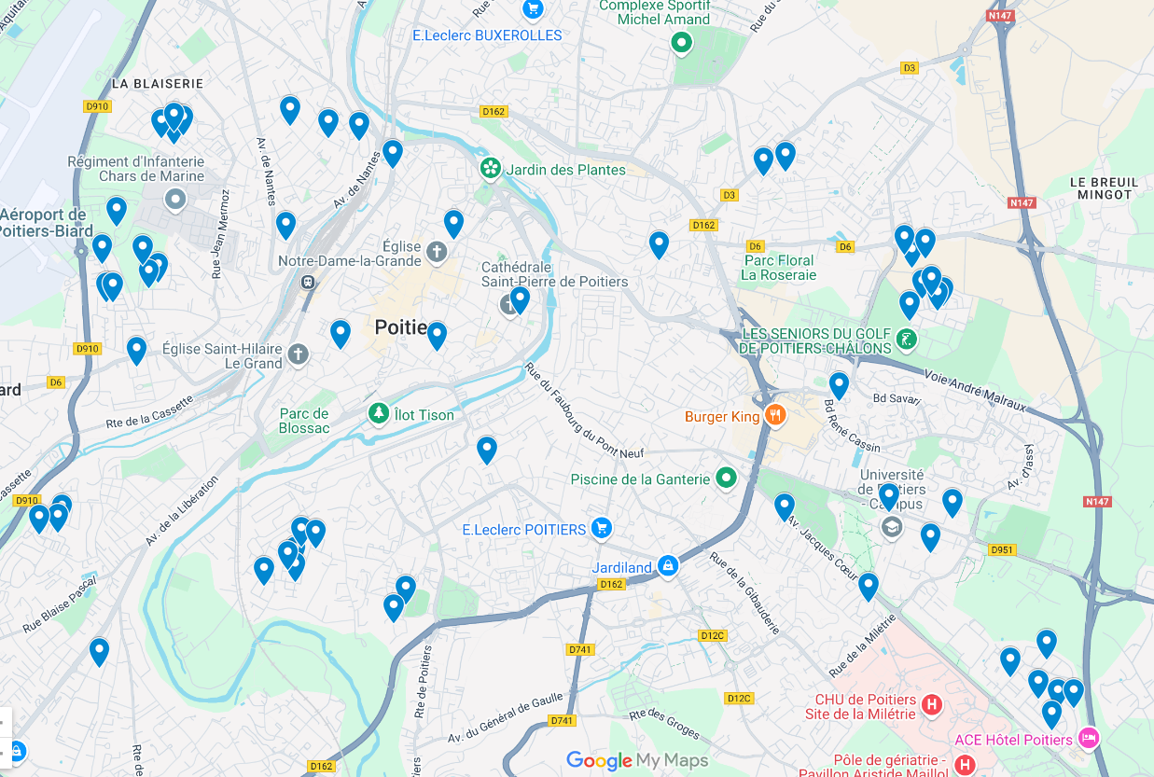
De l’importance de nommer
Emplacement des 57 rues portant le nom d’une femme à Poitiers
Notes:
Point technique :
La dénomination des voies et lieux publics est une compétence du conseil municipal, nécessitant une délibération. Le maire peut s’opposer à un choix portant atteinte à l’ordre public ou aux bonnes mœurs, et le juge administratif peut exercer un contrôle. La loi 2022 3DS demande à toutes les communes de nommer les voies et lieux dits y compris les voies privées ouvertes à la circulation.
Besoin pour l’efficacité des secours, le travail de la poste et des livreurs de colis avec la poussée du e-commerce et le déploiement de la fibre.
Par ailleurs, l’intérêt d’avoir des données précises doit permettre une plus grande précision de l’action et l'efficacité de l’état (environnement, politique publiques)
Les bonnes pratique de nommage de rue sont précisées sur un site spécialisé appellé bonne pratique data.gouv en point 1 :
“la principale règle est celle du bon sens et de l’économie :
->Éviter de modifier le libellé d’une voie. Les anciens noms restent longtemps utilisés par les habitants ; “Pourquoi vouloir changer quoique ce soit après tout.”
->Éviter les homonymes ou les phonétique identiques (Rue, Allée et Avenue du Port) ;”
A Poitiers
Petit rappel de situation
57 rues sur 457 portant le nom d’une personnalisée, 5% du total, 12% des nommées après une personnalité
Nommer de nouvelles rues :
Sur les dernières délibération de la mairie, le sujet semble toutefois pris en compte par l’élu en charge de la voirie
Le nommage des rues du quartier dans lequel nous nous situons a été choisi entre 2011 2022 :
- rue René DENIORT (1925-1992) : né à Poitiers, premier joueur de football professionnel du département de la Vienne en 1946.
- rue Lucienne VELU (1902-1998) : championne d’athlétisme et basketteuse.
- rue Francine BEST (1931-2022) : pédagogue française, inspectrice générale de l'Éducation nationale, ancienne directrice de l'Institut national de la recherche pédagogique.
- rue Cécile BRUNSCHVICG (1877-1946) : femme politique et féministe française. Nommée en 1936, secrétaire d’État à l’Éducation nationale, dans le gouvernement Blum.
-> le principal soucis est clair : les rues sont décentralisées et si je le résume, avec cette solution la marginalisation des femmes dans l’espace public est donc continuellement renforcée.
Renommer :
Le seul renommage que j’ai trouvé c’est celui l’école Paul Bert/Paul Blet -> Gisèle Halimi
Lors des recherches Louise Crasnier et Manon Gouret, elles ont trouvé 77 rues en doublons. La réponse de la mairie expliquait que des changements étaient compliqués administrativement et que ça coûte cher, mais aussi qu’il y avait un manque de nom féminin à proposer ????????
Cela pose la question de l’invisibilisation de femmes dans l’histoire en général, de l’importance des études de genres pour revoir ce que l’on sait ou plutôt ce que l’on croit savoir.
Certain appelle cela le wokisme (une bonne partie du gouv) et le combatte de toute leur force en disant que globalement, c’est bon que le travail est fait. Et c’est faux, il est toujours à approfondir. En cela, ils et elles agissent pour nous priver de la moitié de notre histoire et de nouveaux imaginaires plus égalitaires.
En clair, il y a un manque de volonté et c’est politique.
Dans le cadre énoncé, la parité des rues portant le nom d’une femme dans notre espace public semble être un combat qui risque de prendre encore du temps. Trop de temps. On pourrait tout à fait décider que cela aille plus vite.
https://www.google.com/maps/d/u/0/viewer?mid=1dQONeHsSlrSwaVM-ORoRRTeC7UPEzDSC&femb=1&ll=46.5739915703698%2C0.3538081000000304&z=14
https://guide-bonnes-pratiques.adresse.data.gouv.fr/denomination-des-voies/bonnes-pratiques-de-nommage
https://webdelib.grandpoitiers.fr/villewebdelib/files/unzip//seance_156914/188_plan_voies_lot_Les_jardins_du_golf.pdf

Slide 17
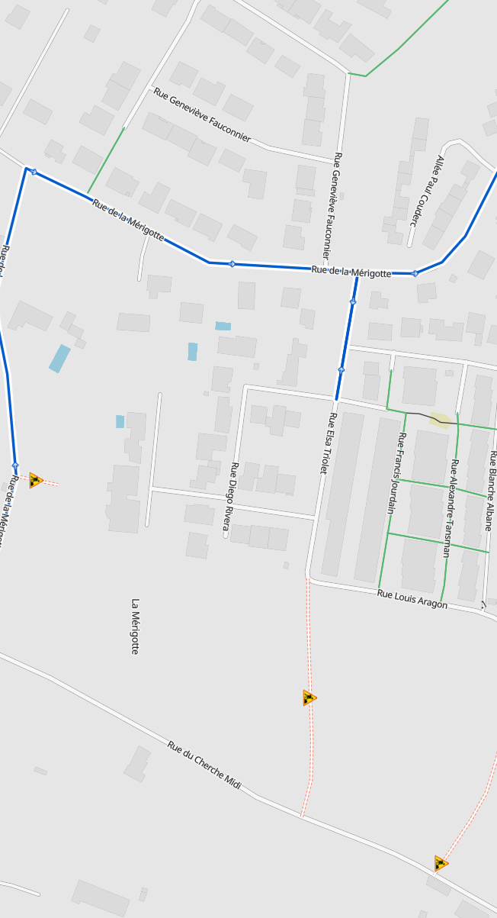
3ème arrêt : La Mérigotte
Notes:
Quartier d’artiste :
Geneviève Fauconnier, (1886 - 1969), romancière charentaise, lauréate du Prix Femina
Rue Georges et Ludmilla Pitoëff(1895 - 1951), comédienne française d'origine russe
Marie Laurencin(1883 - 1956), artiste peintre française
Wanda Landowska(1879-1959) Pianiste et claveciniste polonaise

Slide 18
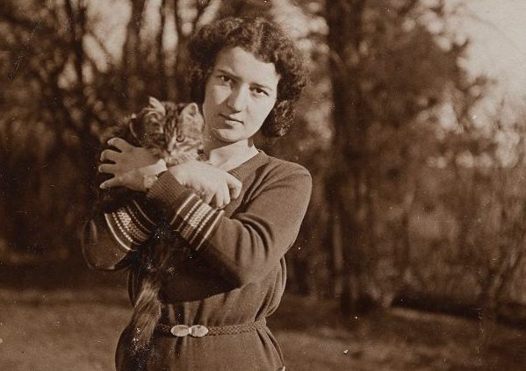
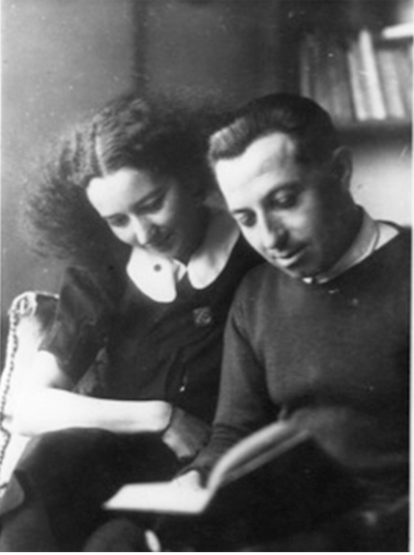
France Bloch - Sérazin
1913-1943
Notes:
France Bloch-Sérazin. Née à Paris en 1913, elle grandit à Poitiers, où elle passe son enfance dans la propriété familiale de La Mérigotte. Élève brillante, elle étudie au lycée de jeunes filles (aujourd’hui lycée Victor Hugo), où elle obtient ses baccalauréats de philosophie (1930) et de mathématiques (1931), se classant toujours parmi les meilleures élèves. Elle poursuit ensuite des études à la faculté des sciences de Poitiers, obtenant une licence de chimie en 1934.
Elle quitte le Poitou pour Paris la même année et devient assistante à l’Institut de Chimie. Militante engagée, elle adhère au Parti communiste en 1937 et épouse Frédéric Sérazin, ouvrier et syndicaliste CGT. Exclue de son laboratoire en 1940 en raison de ses origines juives et de son engagement, elle rejoint la Résistance, où elle fabrique des explosifs pour les Francs-tireurs et partisans. Recherchée par la police, elle séjourne une dernière fois à La Mérigotte en mars-avril 1942 avec son fils Roland, avant d’être arrêtée le 16 mai.
Torturée et condamnée à mort, elle est guillotinée à Hambourg. Son courage est reconnu par plusieurs hommages à Poitiers :
Le collège du quartier Beaulieu porte son nom depuis 1980.
Une rue du quartier du Pâtis a été baptisée en son honneur en 2002.
Le lycée Victor Hugo a nommé sa salle polyvalente « France Bloch-Sérazin » en 2008.
L’Université de Poitiers, dans le bâtiment de chimie, a installé une stèle en mémoire de son engagement.

Slide 19
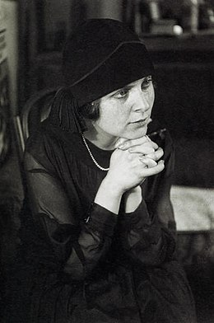
Elsa Triolet
1896-1970
Notes:
Elsa Triolet (née Ella Kagan) fut une figure marquante du monde littéraire et politique du XXe siècle. Née en 1896 dans une famille aisée d'intellectuels juifs russes, elle passe une enfance marquée par la musique et les arts, sa mère étant pianiste et son père avocat. Après des études brillantes, notamment en architecture, et des voyages à travers l'Europe, elle se lie à un cercle littéraire influent, comprenant des figures comme Boris Pasternak, Vladimir Maïakovski et le linguiste Roman Jakobson, avec qui elle partage une relation d’amitié. Son premier grand amour est Maïakovski, mais leur relation se termine en raison de la liaison entre ce dernier et sa sœur, Lili Kagan.
Fuyant la Russie après la Révolution, Elsa Triolet épouse André Triolet, un officier français, mais leur mariage est de courte durée, et elle quitte son mari en 1921. Elle s'installe à Paris, où elle vit dans le quartier de Montparnasse, fréquenté par les surréalistes et les artistes. Là, elle commence à écrire en russe, publiant plusieurs romans, et rencontre Louis Aragon en 1928. Ce dernier devient son compagnon et elle devient sa muse, s’ancrant définitivement dans la société littéraire française.
En 1939, Elsa Triolet épouse Louis Aragon, et ensemble, ils participent activement à la Résistance pendant la Seconde Guerre mondiale, diffusant des journaux clandestins et écrivant des œuvres militantes. Son recueil de nouvelles, Le premier accroc coûte deux cents francs, lui vaut le prix Goncourt en 1945, faisant d'elle la première femme à obtenir ce prix littéraire prestigieux.
Après la guerre, Elsa Triolet continue d’écrire, publiant des romans inspirés par les horreurs de la guerre et la menace atomique, tout en se faisant la défenseure d'une littérature progressiste et de la paix. Elle traduit des auteurs russes en français et des auteurs français en russe, notamment Maïakovski et Céline.
Elsa Triolet s’éteint en 1970 à Saint-Arnoult-en-Yvelines, où elle repose aux côtés de son mari Louis Aragon. Sur leur tombe, on peut lire un extrait poignant de ses écrits, qui témoigne de son engagement envers la littérature et son amour pour Aragon, liant leurs vies à travers les livres qu’ils ont écrits ensemble.
Travaille avec Jean Richard Bloch dans le quotidien communiste Ce soir

Slide 20


Et aujourd’hui ?
Notes:
FRAP
Collectif 8 mars

